Slide 1
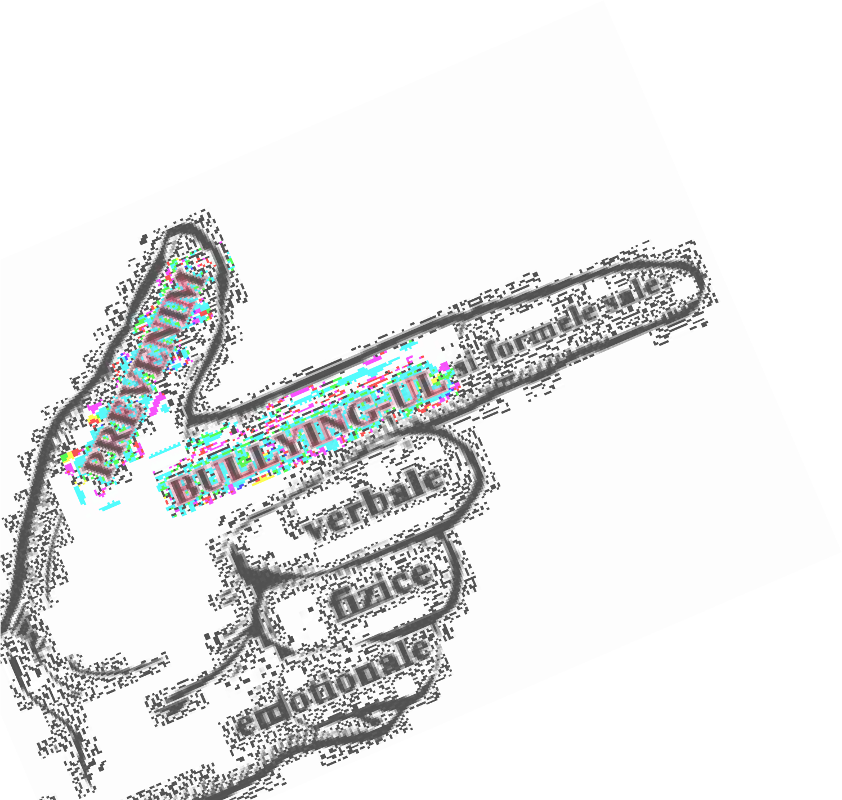
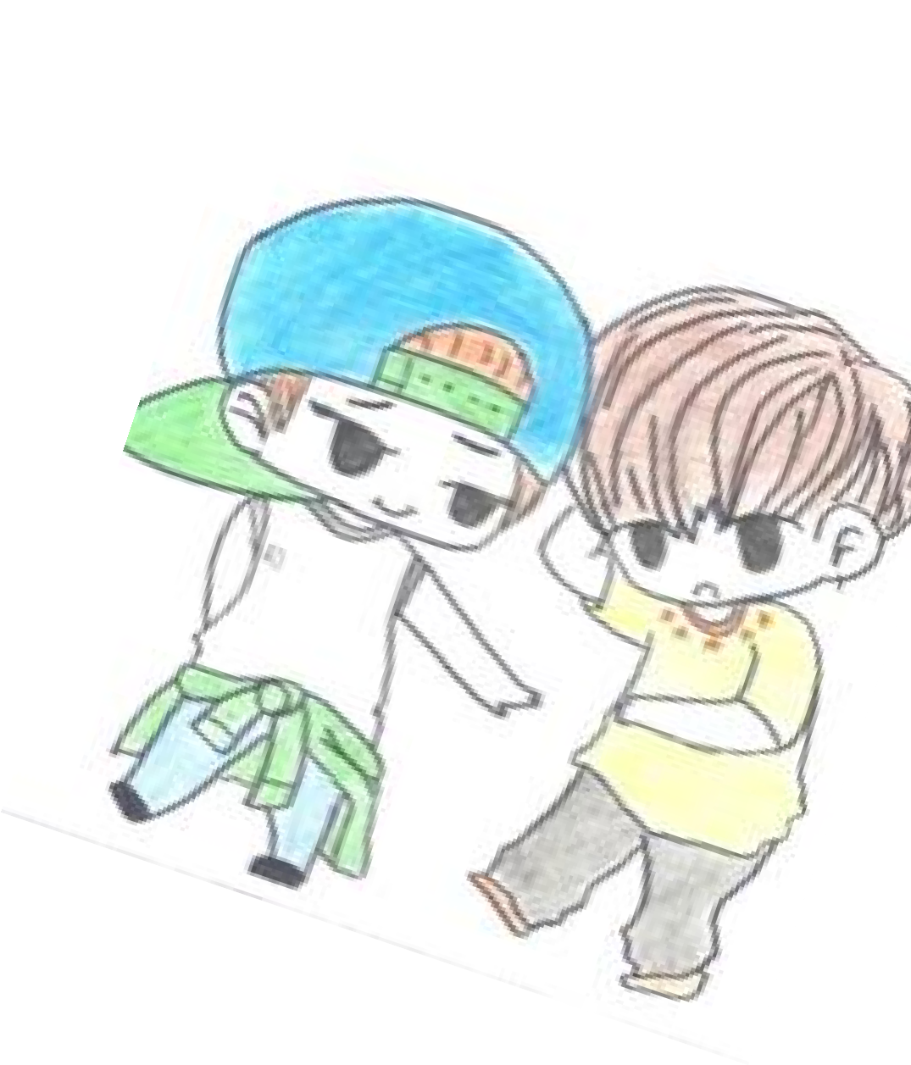
Material suport
pentru activități cu ELEVII DE NIVEL LICEAL
în cadrul Proiectului educațional privind prevenirea comportamentelor de tip bullying în mediul școlar
Titlul proiectului:
A³-APRECIAZĂXAJUTĂXACȚIONEAZĂ
Prevenim BULLYING-ul și formele sale:
VERBALE, FIZICE, EMOȚIONALE!

Slide 2
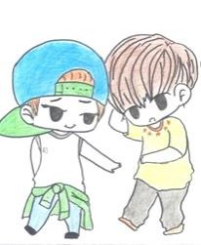

Ce este bullying-ul
Bullyingul reprezintă o formă de abuz care afectează starea de bine și dezvoltarea armonioasă. Poate îmbrăca forme variate, de la o simplă neglijare sau se poate extinde la forme complexe de abuz fizic sau emoțional.
Termenul de „bullying” vine de la englezescul „bully”, care înseamnă bătăuș, huligan.
Este un comportament repetat și intenționat prin care agresorul își persecută, rănește, intimidează victima verbal, relațional și/sau fizic.
Fenomenul bullying apare atunci când cineva este etichetat, tachinat, batjocorit în cercul său de cunoștințe sau de colegi. Uneori, aceste tachinări se transformă în îmbrânciri sau, în unele cazuri, în atacuri fizice.

Slide 3



CINE este implicat în Bullying?
AGRESOR
MARTOR
VICTIMĂ

Slide 4



Profilul fiecăruia:
MARTOR
O persoană care vede o altă
persoană agresată, dar nu dorește să intervină, de cele mai multe ori din frica de a nu deveni o victimă.
VICTIMĂ
AGRESOR
Este o persoană care
rănește
în mod intenționat
și repetat.
(fizic sau emoțional) pe
ceilalți.
Victima este o persoană afectată din punct de vedere fizic, emoțional,
psihologic, relațional și care
suferă foarte mult.
Unii martori încurajează agresorul să abuzeze victima.
Cei care doar asistă, ajută agresorul să obțină atenție și
popularitate.
Pe de altă parte însă, spectatorul poate avea un rol important în oprirea agresiunii.
Agresorul a învățat comportamentul manifestat fie în calitate de victimă, fie în calitate de martor.
De cele mai multe ori, victima este percepută de grup ca o persoană lipsită de apărare.

Slide 5
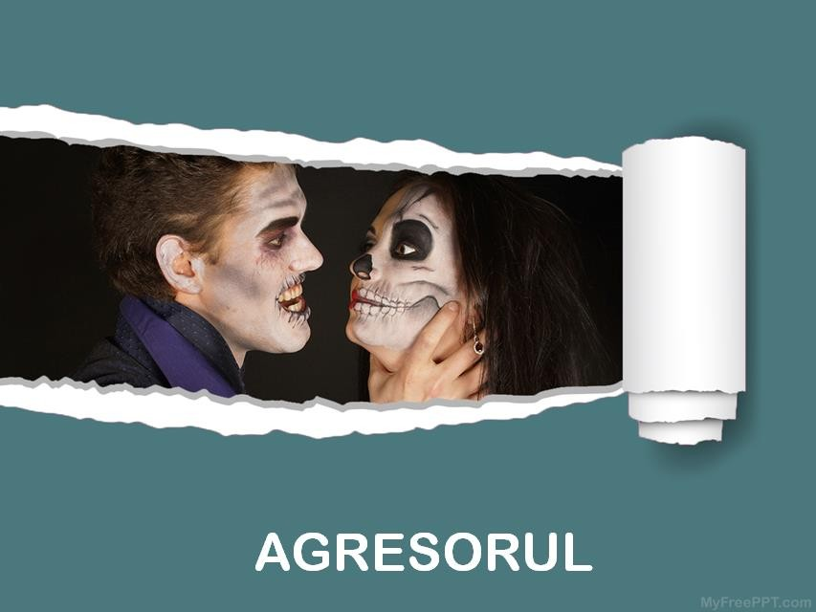
Cauze?
Se consideră că bullying-ul este
provocat de persoane care nu
beneficiază de suficientă atenţie,
care doresc să iasă în evidenţă, să braveze, care duc lipsă de afecţiune, de
aprobare, de îndrumare, de feedback
pozitiv, de dragoste etc.
Unele obiceiuri patogene de viaţă, precum câştigarea banilor în mod ilegal (droguri, prostituţie, găşti) sunt factori
facilitatori pentru comportamentul respectiv. Nevoia de putere şi de dominare fac din victime o ţintă, iar agresorii îi vor răni fizic, social sau emoţional pe ceilalţi.
De cele mai multe ori, cei care
hărţuiesc au fost hărţuiţi sau sunt ei înşişi hărţuiţi de colegi, de familie.
Se spune că atunci când eşti nefericit, ai nevoie să vezi pe cineva mai
nefericit decât tine.

Slide 6

Tipuri de bullying
Verbal
Fizic
Emoțional
Cyber

Slide 7
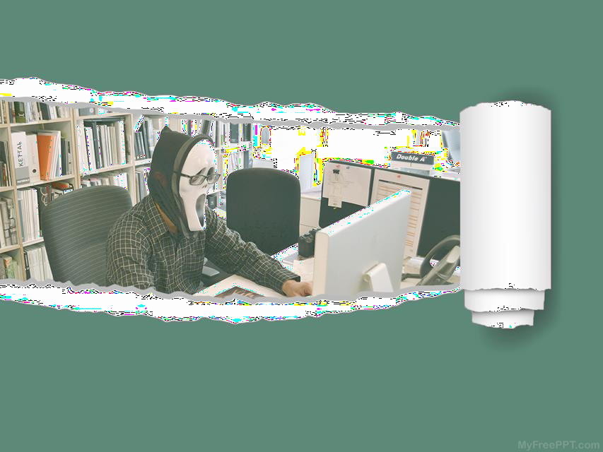
Cyber bullying
Unde se întâmplă?
Online, pe platformele de socializare.
Forme ale ciber-bullying-ului:
Jigniri adresate victimei în particular și chiar agresarea acesteia pe grupuri de socializare.
Fie că este vorba de distribuirea unor poze în ipostaze care defăimează victima, ori popularizarea unor zvonuri care la fel, afectează imaginea subiectului, agresorului îi este mult mai ușor să acționeze din spatele unui ecran (de multe ori agresorul este anonim sau nu recunoaște faptele, pentru a evita consecințele). În acest sens, agresorii își pot crea profiluri false, sub numele cărora să opereze.

Slide 8


Abuzul sexual
Este foarte important de menționat faptul că abuzul fizic poate să capete diverse forme, iar abuzul sexual poate să fie încadrat în această categorie.
Bullying-ul sexual se referă la orice fel de agresiune care are legătură cu sexul/genul unei persoane, corpul, orientarea sexuală sau activitatea sexuală a acesteia.
Această formă de bullying poate include
forțarea victimei în
comportamente sexuale
angajarea unor
nedorite, sugestii,
avansuri sexuale ori amenințări.
Când apar acest fel de comportamente, e bine ca victima să le poată identifica și mai apoi SĂ CEARĂ AJUTOR la o persoană cu autoritate (părinți, profesori, organe de lege).

Slide 9
Efecte ale bullyingului:
Pentru victimă
Frică/anxietate;
Neîncredere/stimă de sine redusă/devalorizare;
Singurătate/izolare socială;
Stări depresive;
Somatizare: dureri de cap, stomac etc;
Fuga de acasă;
Consum de alcool, drog;
Ideație suicidară;
- Absenteism școlar;
Performanţă școlară redusă;
Pesimism cu privire la viitor.
Pentru agresor
Pentru martor
Satisfacerea nevoii de putere;
„Popularitate”;
Încredere în sine;
Sancționarea pentru
încălcarea regulilor și pentru comportamente antisociale: consum de alcool, droguri, furturi etc.;
- Absenteism şcolar -
fuga de la şcoală;
Rezultate școlare slabe.
Sentimentul de autoprotejare în fața agresorului prin evitarea implicării în conflict;
Frica - uneori încurajarea agresorului pentru a nu deveni o victimă.
- Vinovăție - față de victima pe care nu o poate apăra.

Slide 10
Cum putem face față?

Slide 11
Ce poate face Martorul?
Agresorii trebuie identificați, iar un lucru esențial pe care îl poate face atât VICTIMA, cât și MARTORII este: SĂ CEARĂ AJUTOR, ANUNȚÂND O AUTORITATE!
Martorii reprezintă un element cheie pentru combaterea bullying-ului!
CE PUTEM FACE?:
Să NU luăm apărarea agresorului, să nu încurajăm agresorul;
Să intervenim pentru a stopa agresiunea (doar dacă acest lucru este posibil și nu ne pune pe noi înșine în pericol);
Să încercăm scoaterea victimei din acea situație și adăpostirea într-un loc sigur
(dacă acest lucru este posibil și nu este foarte periculos pentru noi)
Să anunțăm autoritățile (părinți, profesori, consilieri școlari, poliție).

Slide 12


Există o lege care interzice și pedepsește bullying-ul!
Legea nr. 221/2019
ART. 7 (1) În unităţile, în instituţiile de învăţământ şi în toate spaţiile destinate educaţiei şi formării profesionale sunt interzise activităţile care încalcă normele de moralitate şi orice activităţi care pot pune în pericol sănătatea şi integritatea fizică sau psihică a copiilor şi a tinerilor, respectiv a personalului didactic, didactic auxiliar şi nedidactic, precum şi activităţile de natură politică şi prozelitismul religios.
(1¹) În unitățile de învățământ și în toate spațiile destinate educației și formării profesionale sunt interzise comportamentele care constau în violența
psihologică - bullying
În România bullyingul este interzis
și se pedepsește conform legii.
Legea nr. 221/2019 pentru
modificarea și completarea Legii
educației naționale nr. 1/2011 Norme metodologice de aplicare a prevederilor art. 7 alin. (1^1), art. 56^1 și ale pct. 6^1 din anexa la Legea educației naționale nr.
1/2011, privind violența psihologică
– bullying, 27 mai 2020

Slide 13

Cum educăm martorii?
Creșterea gradului de implicare a elevilor martori în reducerea situațiilor de
bullying, prin:
Dezvoltarea atitudinii proactive cu privire la fenomenul bullying-ului;
Cunoașterea unor strategii de management al conflictului;
Facilitarea suportului social al victimei bullying-ului și încurajarea apelării la ajutor de
specialitate.

Slide 14

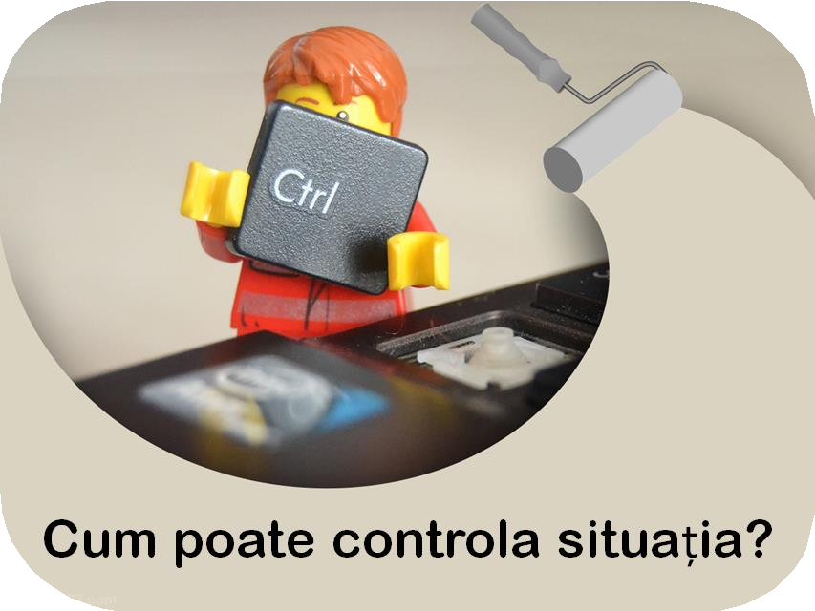







Ce poate face Victima?
AGRESIUNEA DE ORICE FEL,
NU TREBUIE TOLERATĂ/ACCEPTATĂ!
Nu încerca să le duci pe toate singur,
trebuie transmis ce s-a întâmplat unui adult cât mai curând!
- Nu-i da agresorului satisfacția de a simți că într-
adevăr îți subminează autoritatea;
- Transmite agresorului că nu accepți acel
comportament, dar nu intra într-o confruntare cu el, care poate degenera;
Încearcă să nu-ți arăți frica și să gășești o scăpare
din situație;
Evită pe cât posibil să ai de-a face cu persoane care
pot să devină potențiali agresori;
- NU UITA CĂ EȘTI O PERSOANĂ
VALOROASĂ, indiferent de modul în care se comportă cineva cu tine!

Slide 15
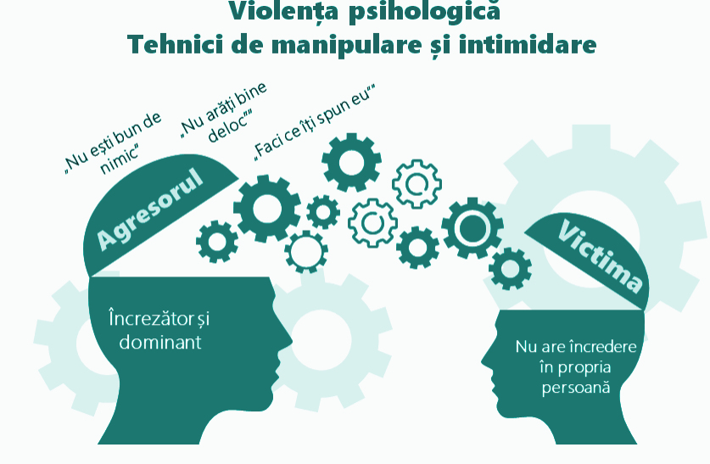
Încearcă să faci diferența între sfaturi, păreri și manipulare!
Conștientizează
manipularea!
Tu ai VALOAREA TA,
gândurile tale, potențialul tău, priceperile tale, calitățile tale!
Contează părerea ta despre tine și părerea persoanelor importante în viața ta: părinți, profesori, prieteni adevărați!

Slide 16
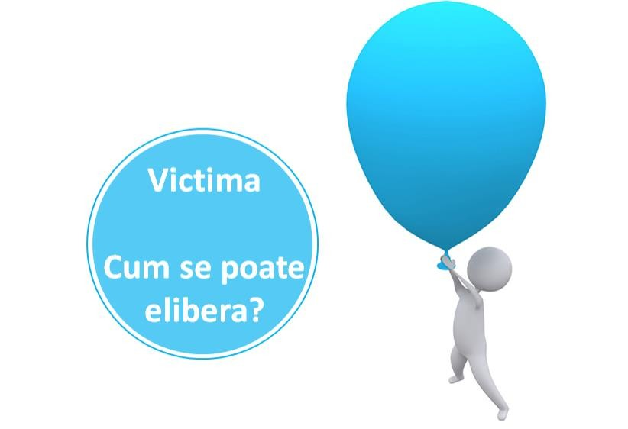



Nu ești SINGUR!
Nu suntem singuri în această luptă
și este necesar să cerem ajutorul celor din jur.
Unde poți căuta ajutor și suport?
- La persoanele de încredere, care te
acceptă necondiționat (familie, profesori, prieteni);
La un specialist, fie că este consilierul din școala ta sau orice altă persoană abilitată, care te poate ajuta: să depășești trauma, să îți controlezi emoțiile și comportamentul, să gestionezi conflictele;
Autorități abilitate în acest sens:
Poliția-112; Direcția Generală de Asistență Socială și Protecția Copilului;Telefonul copilului și TeVerde Antisuicid, Aplicația mobilă HappyGraff, linia europeană de asistență pentru copii 116 111.

Slide 17


Studii - Bullying-ul este real!!!
O nevoie de ajutor justificată!
Conform datelor UNICEF, România este pe locul I în Europa la numărul de elevi cu vârsta între
11 și 15 ani care agresează alți colegi. Aproape jumătate dintre copiii din România 4–6% au fost la un moment sau altul victime ale
bullying-ului, ₅5₃3% dintre aceștia fiind fete și 47%
băieți.
În 2019, conform primului studiu sociologic desfășurat în România în rândul copiilor, părinților și cadrelor didactice cu privire la existența bullying-ului în școli, 7⁷2^{2%} dintre elevi
sunt victime ale acestui fenomen, dar doar 40% dintre respondenți au avut curajul să își recunoască postura de victimă.
51 ^{51%}dintre copiii victime apreciază că principalul motiv pentru care au fost agresați este aspectul fizic.

Slide 18



Doar împreună suntem puternici!
Spunem da sau nu STOP bullying-ului?
Dacă DA!
Nu uita următorul „truc”:
Nu încuraja nicio formă de agresiune.
Dacă agresorul nu are martori (spectatori) care să-l observe și să-l susțină, sentimentul de putere nu va
fi satisfăcut!
Mai mult, dacă mai multe persoane reclamă agresorul, șansele ca acesta să repete acțiunea scad considerabil.
Combate bullying-ul
Ajutăți prietenul!
2020 2022 2024

Slide 19
În final, o temă de reflecție:
Exercițiul: „Sunt valoros. Respectă-mă!”
Grup țintă: elevii care sunt sau au fost victime ale situațiilor de bullying.
Scop: Dezvoltarea încrederii în sine în urma experiențelor de tip bullying.
Instrucțiune:
Pornind de la următoarea convingere: „Indiferent de modul în care se comportă cineva cu tine, tu poți să rămâi la fel de valoros”, încearcă să răspunzi la următoarea întrebare:
„Ce nu-ți poate lua nimeni niciodată”?
Identifică și enumeră mai jos o listă cu valori, calități, aptitudini, atitudini, trăsături, caracteristici,
credințe etc., care nu îți pot fi luate/anulate prin acțiunile agresive ale cuiva față de tine.
„Ce nu-ți poate lua nimeni niciodată” - Enumeră mai jos și ȚINE MINTE!:

